Slide 1

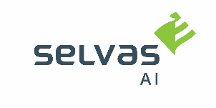

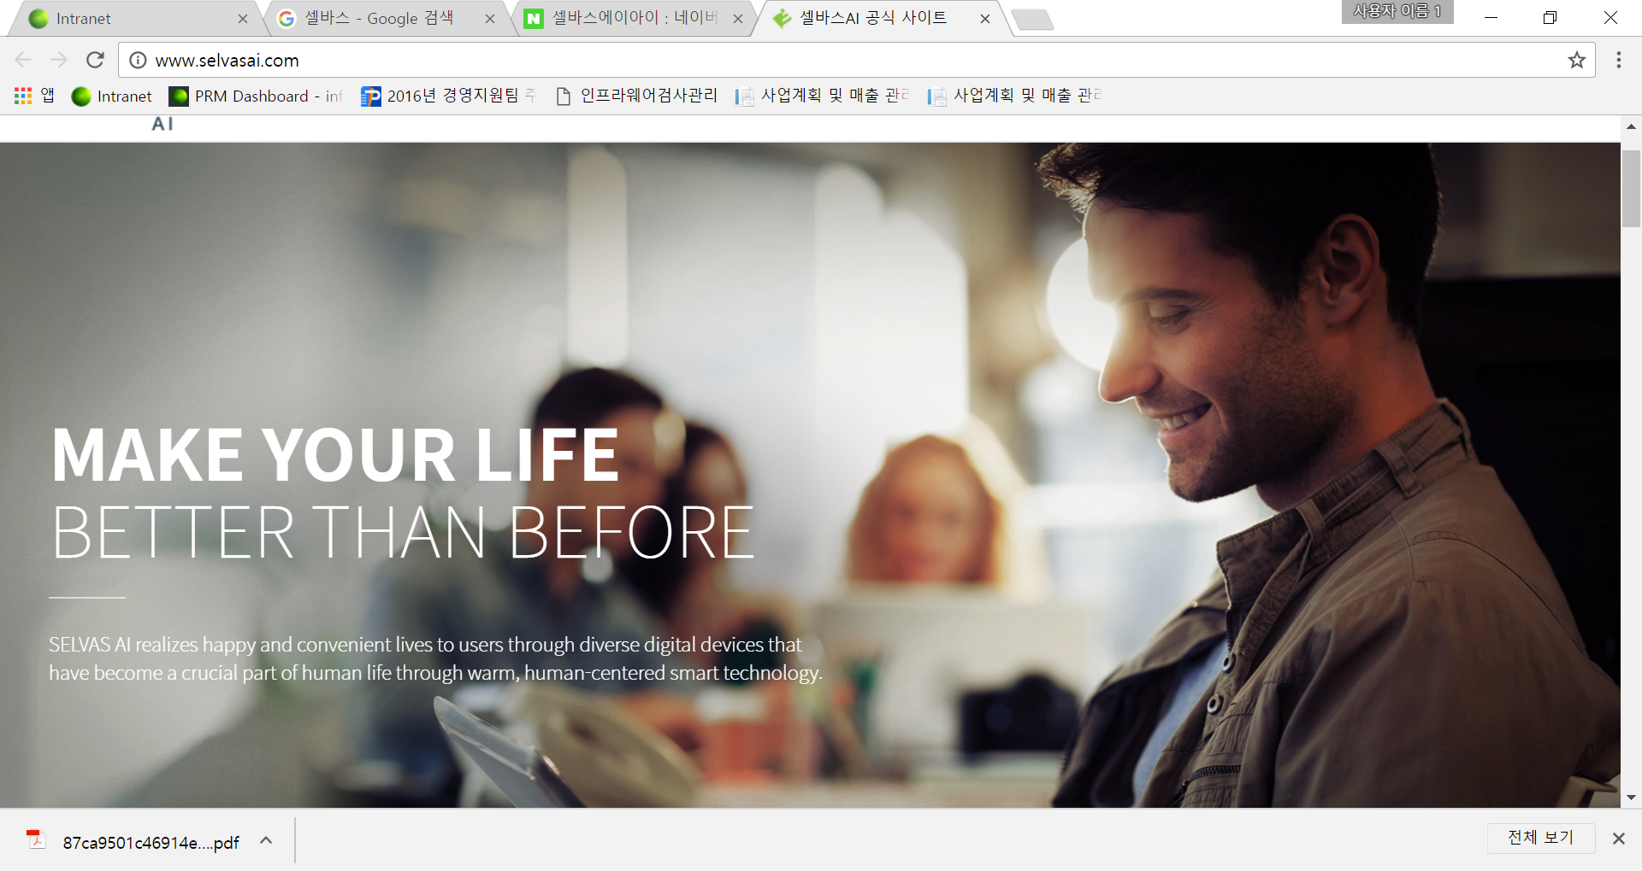
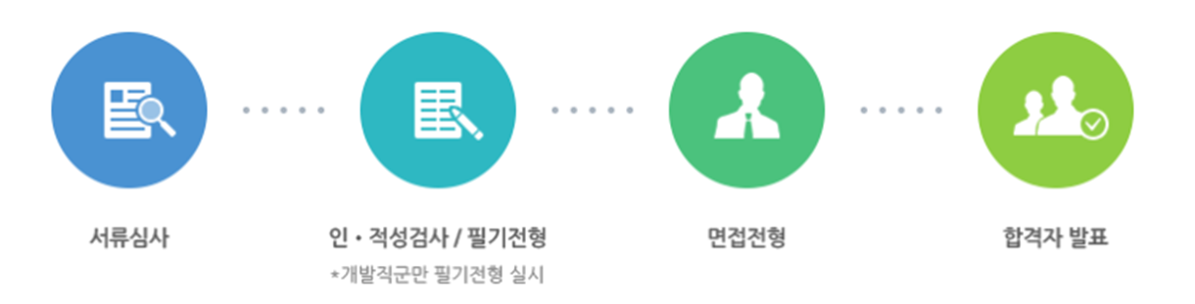
2017년 상반기 셀바스(인프라웨어) 그룹 신입공채
※ 인프라웨어가 지난 9월부 셀바스로 그룹명을 변경하였습니다.
차별화된 소프트웨어 & AI 기술을 통해
더 스마트한 삶, 컨텐츠가 풍부한 삶, 더 건강한 삶을 만들어가는
인프라웨어, 셀바스AI, 셀바스헬스케어에서 더 멋진 미래를 함께 만들어가세요!
▶ 모집기간 : 2016년 10월 31일(월) ~ 2016년 11월 13일(일) _ 2주간
▶ 모집인원 : 각 회사별 00명
▶ 지원방법 : 홈페이지 접수(infraware.saramin.co.kr)
▶ 전형절차

Slide 2
▶ 모집부문
회사명 | 모집 분야 | 채용 구분 | 담당업무 | 자격요건 / 보유기술 및 우대사항 | 근무지
인프라웨어 | SW 개발 | 신입 | 폴라리스오피스 SW연구 및 개발 | [자격요건] - 4년제 컴퓨터/전산/전자/수학 계열 공과대학 졸업(예정)자 - C, C++ 개발 가능자 [보유기술 및 우대사항] - Linux, Mobile Platform, iOS, Android, Windows 프로그램 개발경험 * 참고 : 석사이상 병역특례(전문연구요원) 지원 가능 | 서울 (반포동)
(주)셀바스 AI | SW 개발 | 신입 | AI개발 | [자격 요건] - 기계학습(Machine Learning) 및 자연어처리(NLP: Natural Language Processing) 분야 전공자 or 졸업(예정)자 [보유기술 및 우대사항] - 기계학습(인공신경망 기술 중 DNN, CNN, RNN등 딥러닝 알고리즘) - 자연어처리(형태소분석, 구문분석, 의미분석 등) - C/C++, Java, Python 등 다양한 언어 사용 가능자 우대 * 참고 : 석사이상 병역특례(전문연구요원) 지원 가능 | 서울 (가산동)
 |  | 신입 | 영상처리 | [자격 요건] - 영상처리, 패턴인식, 머신러닝 전공 또는 유경험자 - 전산계열 학위 소지자 or 졸업(예정)자 [보유기술 및 우대사항] - 영상 전처리, 신경망, Deep Learning, 2D 영상/문자 인식
 |  | 신입 | 음성개발 | [자격 요건] - 음성인식엔진 및 학습툴 관련 학위 소지자 [보유 기술 및 우대사항] - Windows, Android 환경에서 C/C++, Java 등
㈜셀바스 헬스케어 | SW 개발 | 신입 | 헬스케어제품 (보조공학기기, 의료진단기기) SW 연구 및 개발 | [자격 요건] - 4년제 컴퓨터/전산/전자/수학 계열 공과대학 졸업(예정)자 - C, C++ 개발 가능자 [보유기술 및 우대 사항] - Linux, Mobile Platform, iOS, Android, Windows 프로그램 개발 경험 - 리눅스/안드로이드 커널 드라이버 개발 경험자 | 대전 (유성구)
 | HW개발 | 신입 | 헬스케어제품 (보조공학기기, 의료진단기기) HW 연구 및 개발 | [자격요건] - 4년제 /전자/전기/제어계측 계열 공과대학 졸업(예정)자 [보유기술 및 우대사항] - 모바일 CPU 기반 임베디드 시스템 개발 경험자 - FPGA 영상처리시스템 개발 경험자 - Digital 및 analog 회로 설계 경험자
▶ 공통사항
- 해외여행에 결격사유가 없는 자
- 외국어 능통자 우대
- 국가보훈 대상자 및 장애인은 관계 법령에 의거 우대

Slide 3
▶ 회사소개 (Home Page/address/Contact Point)
- 인프라웨어 : www.infraware-global.com
> 서울특별시 서초구 고무래로 10길 26,반도 B/D 1~8층 (02-6190-7766)
- 셀바스 A I : www.selvasai.com
> 서울시 금천구 디지털로 9길 65, 14층 (02-6333-6754)
- 셀바스헬스케어 : www.selvashealthcare.com
> 대전광역시 유성구 가정로 174 (042-864-4460(213)
▶ 공채문의
recruit@infrawareglobal.com

